Slide 1
তোমাদের কে
শু
ভে
চ্ছা

Slide 2
শিক্ষক পরিচিতি
‡gvt Lwjjyi ingvb
mnKvwi wkÿK
Av‡°jcyi g‡Wj mi: cÖv: we`¨vjq
Av‡°jcyi, RqcyinvU|
‡gvevBj: 10716009383|

Slide 3
পাঠ পরিচিতি
শ্রেণীঃ পঞ্চম
বিষয়ঃ বাংলা
পাঠঃ বীরের রক্তে প্রতিষ্ঠিত বাংলাদেশ
পাঠ্যাংশঃ দুরন্ত এক ……. অবস্থান নিতে।

Slide 4
শিখন ফল
অনুচ্ছেদটি শুনে বুঝতে পারবে।
প্রমিত উচ্চারনে সাবলীল ভাবে পড়তে পারবে।
নূর মোহাম্মদের জীবনী সংক্ষেপে বলতে পারবে।
যুদ্ধে নূর মোহাম্মদের ভূমিকা লিখতে পারবে।

Slide 5
এসো আমরা একটি ভিডিও গান দেখি।

Slide 6
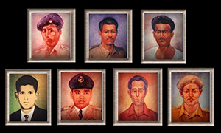
বীর শ্রেষ্ঠ

Slide 7
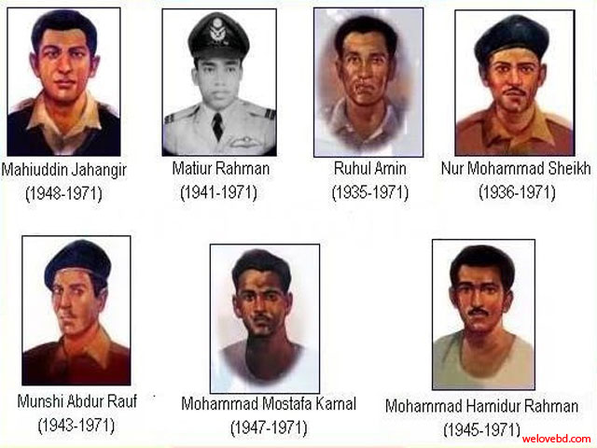
মহিউদ্দিন জাহাঙ্গীর মতিউর রহমান রুহুল আমিন নূর মোহাম্মদ শেখ
মুন্সি আব্দুর রউফ মোহাম্মদ মোস্তফা কামাল মোহাম্মদ হামিদুর রহমান

Slide 8
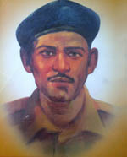
বীরশ্রেষ্ঠ নূর মোহাম্মদ শেখ

Slide 9
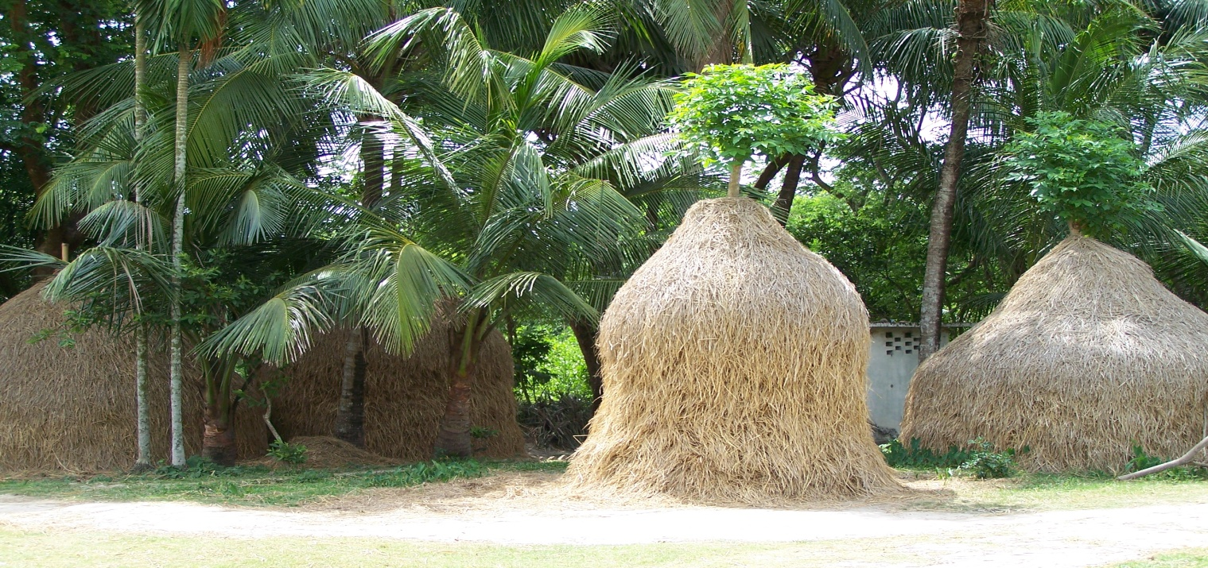
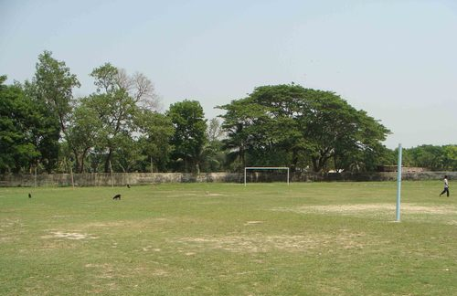
বীরশ্রেষ্ঠ নূর মোহাম্মদ শেখের গ্রাম

Slide 10
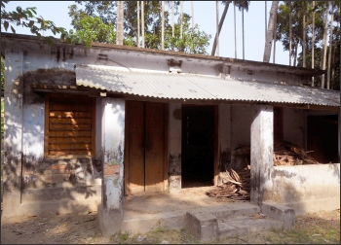
বীরশ্রেষ্ঠ নূর মোহাম্মদ শেখের বাড়ি

Slide 11
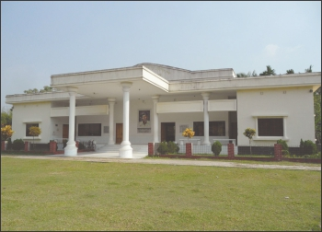
বীরশ্রেষ্ঠ নূর মোহাম্মদ শেখ জাদুঘর

Slide 12
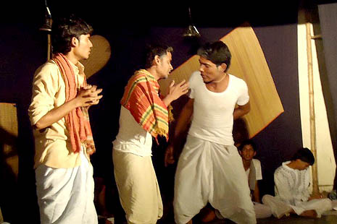
বীরশ্রেষ্ঠ নূর মোহাম্মদ শেখ নাটক করছে

Slide 13
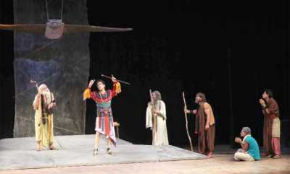
বীরশ্রেষ্ঠ নূর মোহাম্মদ শেখ থিয়েটার করছে

Slide 14
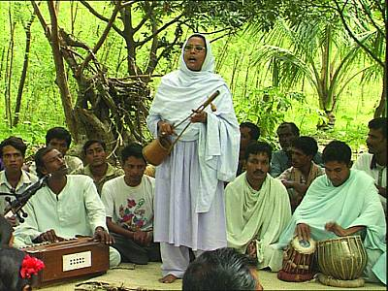
বীরশ্রেষ্ঠ নূর মোহাম্মদ শেখ গান শুনছে

Slide 15
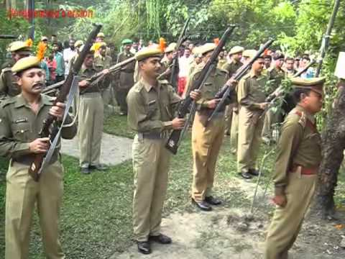
ইস্ট বেঙ্গল রেজিমেন্টে যোগদান

Slide 16
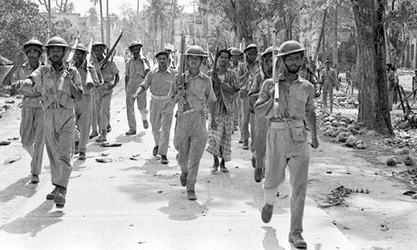
ইস্ট বেঙ্গল রেজিমেন্টে যোগদান

Slide 17
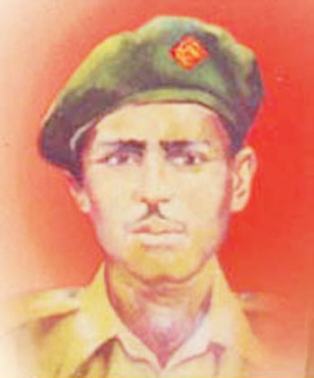
ল্যান্স নায়েক নূর মোহাম্মদ শেখ

Slide 18
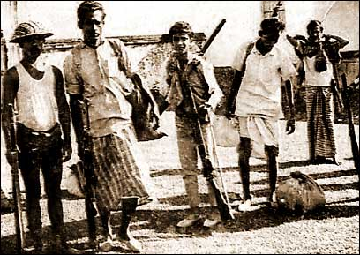
মুক্তিযুদ্ধে বীরশ্রেষ্ঠ নূর মোহাম্মদ শেখের যোগদান

Slide 19
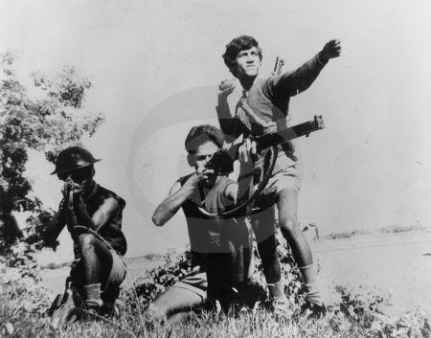
মুক্তিযুদ্ধে যোগদান

Slide 20
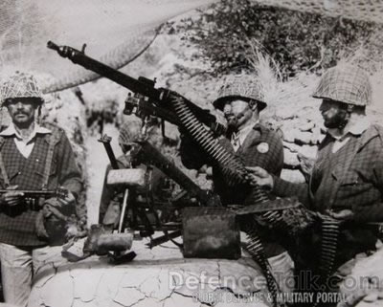
পাকিস্তানি সেনা

Slide 21
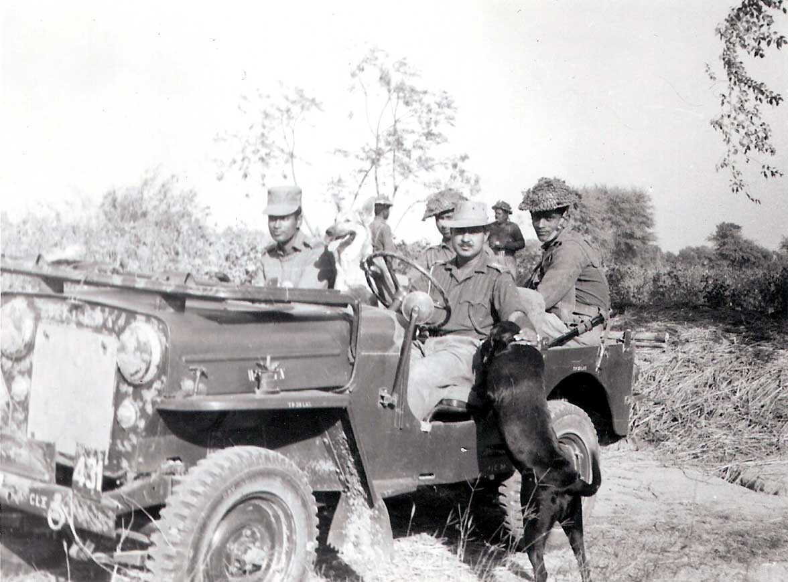
পাক বাহিনির টহল

Slide 22
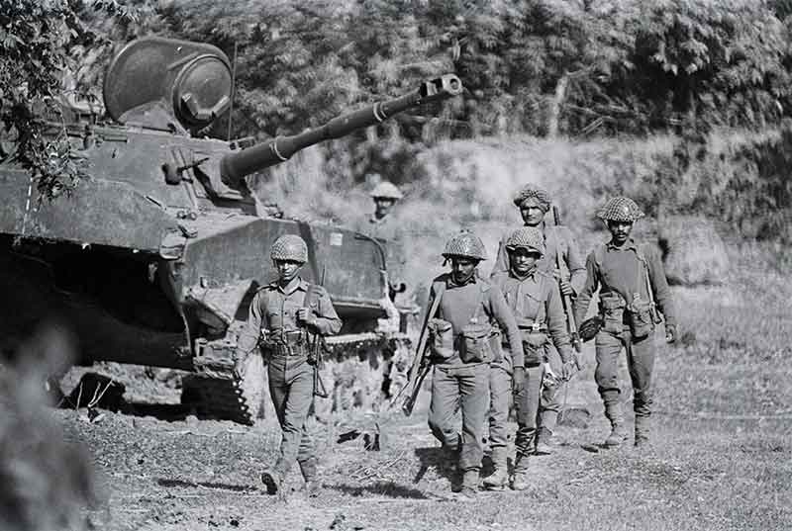
পাক বাহিনির টহল

Slide 23
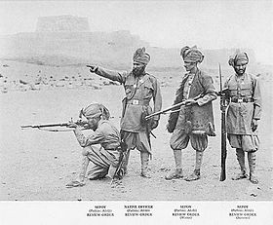
রাজাকার

Slide 24
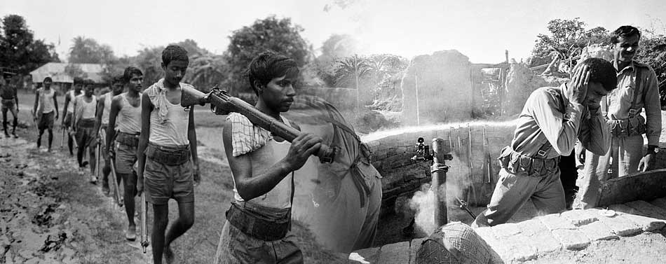
মুক্তিবাহিনীর টহল

Slide 25
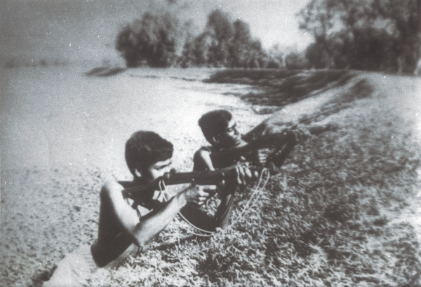
গুলি করছে বীরশ্রেষ্ঠ নূর মোহাম্মদ শেখ

Slide 26
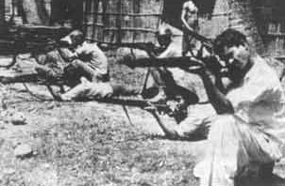
মুক্তিযুদ্ধারা যুদ্ধ করছে

Slide 27
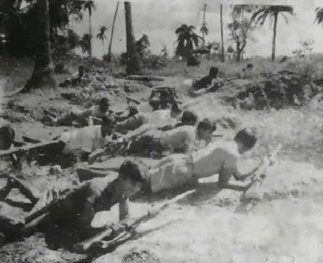
মুক্তিযুদ্ধারা যুদ্ধ করছে

Slide 28
* বীরশ্রেষ্ঠ নূর মোহাম্মদ কোথায় যোগ দিলেন?
* কোন বিষয়ের প্রতি নূর মোহাম্মদের ঝোকঁ ছিল?
* কয়জন মুক্তিযোদ্ধা টহল দিচ্ছিল?

Slide 29
যুদ্ধে বীরশ্রেষ্ঠ নূর মোহাম্মদের
ভূমিকা কী ছিল? লেখ।

Slide 30
ধন্যবাদ
আজকের মত বিদায়

